Slide 1


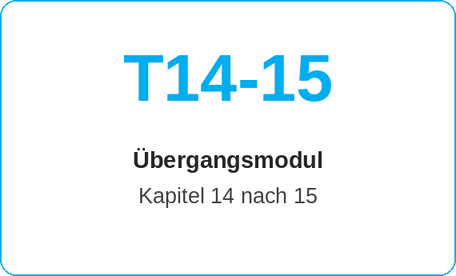
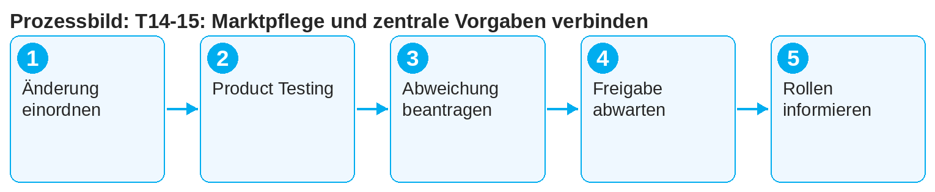
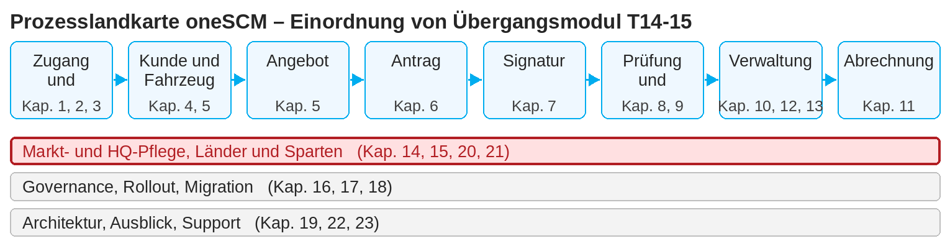
oneSCM – T14-15: Marktpflege und zentrale Vorgaben verbinden
oneSCM
für Van
Ziel und Nutzen
Dieses Modul verbindet die Marktpflege (Kapitel 14) mit den zentralen Vorgaben des HQ (Kapitel 15). Sie wissen, welche Pflegeentscheidung der Markt allein trifft, welche eine HQ-Freigabe braucht und wie Länderabweichungen beantragt werden.
So gehen Sie vor
Ordnen Sie die geplante Änderung ein: im Blueprint (Markt entscheidet) oder Abweichung (HQ-Freigabe nötig).
Bereiten Sie die Änderung im Product Testing vor und sichern Sie Testnachweise (Kapitel 14.12, 16.4).
Beantragen Sie eine Länderabweichung mit Begründung beim HQ (Kapitel 15.3) und tragen Sie sie ins Register ein (Kapitel 20.6).
Dieses Dokument ist interaktiv – Verweise auf Handbuchkapitel und Systeme sind als Links hinterlegt.
Übergang im Überblick
Markt entscheidet (Kapitel 14)
Marktspezifische Einstellungen und Vorlagen
Preisversionen, Kampagnen, Rabatte im Blueprint-Rahmen
Product Testing und Veröffentlichung
HQ entscheidet (Kapitel 15)
Blueprint und globale Standards
Länderabweichungen
Technical Options, SA-Matching, Coverage-Codes
!
Keine Veröffentlichung einer Abweichung vor der HQ-Freigabe. Nicht freigegebene Abweichungen gelten als Blueprint-Verstoß und werden zurückgenommen.
Warten Sie die HQ-Freigabe ab, bevor Sie veröffentlichen (Kapitel 14.7 und 15.4).
Informieren Sie MO und Dealer über wirksame Änderungen (Kapitel 15.5).
Hinweis: Dieser Quick Guide fasst Übergangsmodul T14-15 des oneSCM-Handbuchs zusammen. Details, Bildschirmbilder und Nachweise finden Sie im Handbuch.
STAND: 11.10.2026 | 1/2

Slide 2
oneSCM – T14-15: Marktpflege und zentrale Vorgaben verbinden
oneSCM
für Van
Rollen und Voraussetzungen
Häufig gestellte Fragen und Antworten
Darf der Markt eine Kampagne ohne HQ anlegen? Ja, innerhalb des Blueprints (Kapitel 14.13); abweichende Konditionen brauchen HQ-Freigabe.
Wie lange dauert eine HQ-Freigabe? Nach dem Governance-Prozess des HQ (Kapitel 15.4); der Status steht im Register.
Was passiert bei Ablehnung? Die Änderung bleibt unveröffentlicht; der Markt kann mit neuer Begründung erneut beantragen.
Beteiligte Rollen
Markt: Pflege und Antrag auf Abweichung
HQ: Blueprint, Freigabe, zentrale Stammdaten
MO: Rückmeldung aus der Prüfung
Voraussetzungen
Marktrolle mit Pflegerechten (Kapitel 14.1)
Blueprint und Länderabweichungsregister bekannt (Kapitel 15.2, 20.6)
Freigabeworkflow geklärt (Kapitel 16.3)
Wichtige Links und Ansprechpartner
Kapitel 14 – Marktrolle, Produkt- und Preispflege.
Kapitel 15 – HQ-Rolle, Blueprint und zentrale Stammdaten.
Länderabweichungsregister – Kapitel 20.6.
Handbuch oneSCM – Vollständige Kapitel mit Bildschirmbildern, Rollen-, Status- und Scopematrizen (Anhang D).
Checkliste vor dem Abschluss
☐ Änderung als Blueprint oder Abweichung eingeordnet
☐ Testnachweis vorhanden
☐ Abweichung beantragt und registriert
☐ Freigabe vor Veröffentlichung abgewartet
Hinweise und Stolpersteine
Das Gegenstück T15-14 beschreibt die Übergabe zentraler Grundlagen an den Markt.
Coverage-Codes und Technical Options wirken auf alle Märkte (Kapitel 15.7).
Freigaben werden im Klärungsregister nachvollziehbar gehalten (Anhang F).
Hinweis: Dieser Quick Guide fasst Übergangsmodul T14-15 des oneSCM-Handbuchs zusammen. Details, Bildschirmbilder und Nachweise finden Sie im Handbuch.
STAND: 11.10.2026 | 2/2

